Slide 1
不确定性知识的表示与推理
第十三章 不确定性的量化

Slide 2
提纲
第十三章 不确定性的量化
13.1 不确定性的概述
13.2 不确定性与理性决策
13.3 基本概率符号
13.4 使用完全联合分布进行推理
13.5 贝叶斯规则及其应用

Slide 3
不确定性
一个不确定性的例子：自动驾驶出租车智能体
目标：将乘客按时送到机场
规划：A_{t} = 在飞机起飞t分钟前出发，并以合理的速度驶向机场。
问题：A_{t} 规划能使乘客准时到达机场吗?
环境:
部分可观测的 (路况, 其它驾驶员规划, etc.)
不确定性(车辆爆胎, 引擎失灵, etc.)

Slide 4
不确定性
一个逻辑智能体可能给出的结论：
有风险的断言: “规划A₉₀ 将使我们及时到达机场”
得出如下的弱一些的结论:
“规划A₉₀ 将使我们及时到达机场，只要车不抛锚，汽油不耗尽，不遇到任何交通事故，桥上也没有交通事故，飞机不会提前起飞，而且没有陨星砸到我的车，……”

Slide 5
不确定性
一个不确定性推理的例子: 诊断牙病患者的牙痛
我们试着用命题逻辑写出牙病诊断的规则，考虑下面的简单规则：
Toothache ⇒ Cavity ×
更新规则：
Toothache ⇒ Cavity ∨ GumProblem ∨ Abscess ……
不幸的是：为了使规则正确，我们不得不增加一个无限长的可能原因的列表

Slide 6
不确定性
试图使用逻辑会失败，有以下三个原因:
惰性: 无法列举出前提和结论的完整集合.
无知: 缺乏相关事实、初始条件, etc.
理论的无知: 对于该领域，缺少完整的理论.
实践的无知: 即使我们知道所有的规则, 对于一个特定的病人我们也无法确定。

Slide 7
提纲
第十三章 不确定性的量化
13.1 不确定性的概述
13.2 不确定性与理性决策
13.3 基本概率符号
13.4 使用完全联合分布进行推理
13.5 贝叶斯规则及其应用

Slide 8
处理不确定性的方法
不确定环境下，智能体的知识提供相关语句的信念度(degree of belief)，处理信念度的主要工具是概率理论(probability theory )
概率提供了一种方法以概括由我们的惰性和无知产生的不确定性
规划A₂₅ 将使我们及时到达机场的概率(可能性)是0.04
牙痛病人有牙洞的概率(可能性)是0.8

Slide 9
处理不确定性的方法
概率理论:
没有关于世界的断言
概率将命题与智能体自身的知识状态联系起来:
e.g., P(A₂₅ | no reported accidents) = 0.06
命题的概率随新证据而变化:
e.g., P(A₂₅ | no reported accidents, 5 a.m.) = 0.15

Slide 10
不确定性与理性决策
再次考虑去机场的规划 A_{t}
P(A₂₅ gets me there on time | …) = 0.04
P(A₉₀ gets me there on time | …) = 0.70
P(A₁₂₀ gets me there on time | …) = 0.95
P(A₁₄₄₀ gets me there on time | …) = 0.9999
效用理论(Utility theory) 对偏好进行表示和推理，每个状态具有“效用”度量值
偏好: 及时到达机场、避免在机场长时间等待、避免路上超速罚单等
我们该如何做选择?

Slide 11
不确定性与理性决策
概率论： 用于处理信念度的理论
效用理论：对偏好进行表示和推理，是有效性的度量
决策理论 = 概率理论 + 效用理论
基本思想：一个智能体是理性的，当且仅当它选择能产生最高期望效用(Maximum Expected Utility, MEU)的行动
期望效用是行动的所有可能结果的平均

Slide 12
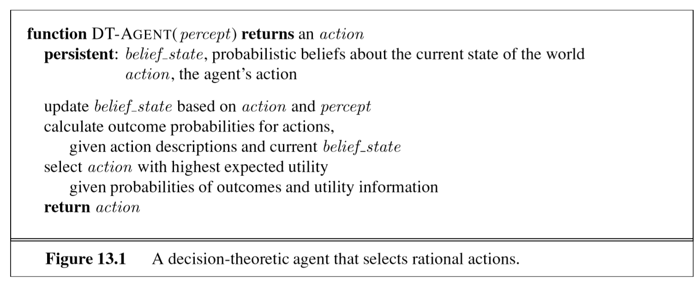
不确定性与理性决策

Slide 13
提纲
第十三章 不确定性的量化
13.1 不确定性的概述
13.2 不确定性与理性决策
13.3 基本概率符号
13.4 使用完全联合分布进行推理
13.5 贝叶斯规则及其应用

Slide 14
基本概率符号
概率理论
随机变量、事件
概率公理
无条件概率（先验概率）、条件概率（后验概率）
完全联合概率分布
乘法法则、链式法则

Slide 15
随机变量
随机变量 表示可能世界中的不确定性
R (Is it raining?)
与命题逻辑相似：
可能世界是由对随机变量的赋值进行定义的， 随机变量以大写字母开头
布尔随机变量
e.g., Cavity (do I have a cavity?) 定义域：<true，false>
离散随机变量
e.g., Weather is one of <sunny, rainy, cloudy, snow>
变量的值总是用小写

Slide 16
随机变量
基本要素：随机变量
基本命题通过单个随机变量的赋值进行构造 :
e.g., Cavity = false (abbreviated as ¬cavity)
Weather = sunny (abbreviated as sunny)
复合命题由基本命题的逻辑连接构造
e.g., Weather = sunny ∨ Cavity = false

Slide 17
概率分布
考虑随机变量Weather，其定义域为 <sunny, rainy, cloudy, snow>，每个可能取值的概率，可以写成：
P(Weather = sunny) = 0.6
P(Weather = rain) = 0.1
P(Weather = cloudy) = 0.29
P(Weather = snow) = 0.01
也可以简写为：
P(Weather) =<0.6, 0.1, 0.29, 0.01>
(normalized, i.e., sums to 1)
P定义了随机变量Weather的一个概率分布

Slide 18
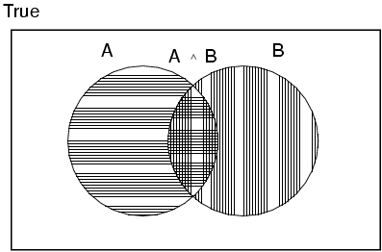
概率公理
对给定的两个随机变量A, B
0 ≤ P(a) ≤ 1
P(true) = 1 and P(false) = 0
P(¬a) = 1-P(a)
P(A ∨ B) = P(A) + P(B) - P(A ∧ B)

Slide 19
先验概率
先验概率 或 无条件概率
e.g., P(Cavity = true) = 0.1
P(Weather = sunny) = 0.72
联合概率分布：多个变量取值的所有组合的概率
P(Weather,Cavity) 是一个4*2的概率表:
Weather = sunny rainy cloudy snow
Cavity = true 0.144 0.02 0.016 0.02
Cavity = false 0.576 0.08 0.064 0.08
e.g., P(sunny,Cavity)
完全联合概率分布：
e.g., P(Toothache,Weather,Cavity)
一个完全联合分布基本满足计算任何命题的概率的需求

Slide 20
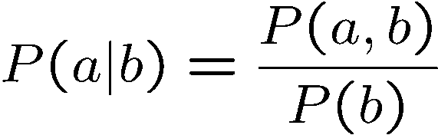
条件概率
条件概率 或 后验概率
e.g., P(cavity | toothache) = 0.8
额外条件很重要
如果获得进一步信息，cavity为真，条件概率将更新为：
P(cavity | toothache,cavity) = 1
无关的证据，可以简化
e.g.,P(cavity | toothache, sunny) = P(cavity | toothache) = 0.8
条件概率是由无条件概率定义的：
要求：P(b)>0

Slide 21
乘法法则和链式法则
乘法法则:
P(a ∧ b) = P(a | b) P(b) = P(b | a) P(a)
e.g., P(Weather,Cavity) = P(Weather | Cavity) P(Cavity)
考虑有n个变量的联合分布：
P(X₁, …,X_{n}) = P(X₁,...,X_{n-1}) P(X_{n} | X₁,...,X_{n-1}) (乘法法则)
= P(X₁,...,X_{n-2}) P(X_{n-1} | X₁,...,X_{n-2}) P(X_{n} | X₁,...,X_{n-1}) (乘法法则)
= …
= П_{i= 1~n} P(X_{i} | X₁, … ,X_{i-1}) (乘法法则)
链式法则： P(X₁, …,X_{n}) = П_{i= 1 ~n} P(X_{i} | X₁, … ,X_{i-1})

Slide 22
提纲
第十三章 不确定性的量化
13.1 不确定性的概述
13.2 不确定性与理性决策
13.3 基本概率符号
13.4 使用完全联合分布进行推理
13.5 贝叶斯规则及其应用

Slide 23
概率推理
使用完全联合概率分布作为“知识库”，从中可以导出所有问题的答案。
概率推理: 根据已观察到的证据，计算查询命题的后验概率 。
例如，计算条件概率
P(A₁₀₀ on time | no reported accidents) = 0.90
表示给定证据下的信念度
随着新的证据的出现，概率会发生变化
P(A₁₀₀ on time | no accidents, 5 a.m.) = 0.95
P(A₁₀₀ on time | no accidents, 5 a.m., raining) = 0.80
观察新的证据，更新信念度

Slide 24
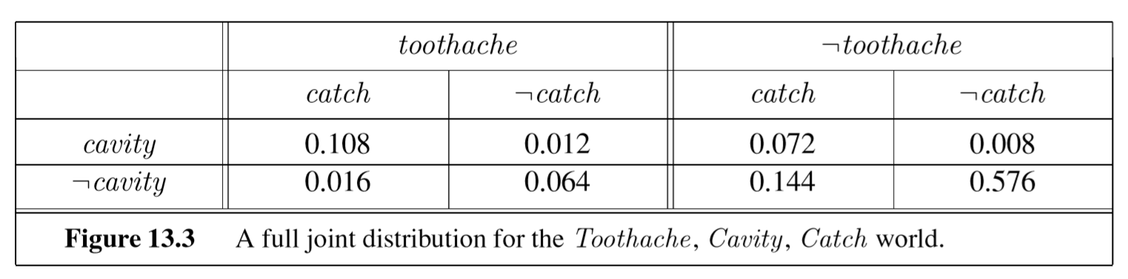
概率推理
一个简单的例子: 诊断牙病患者的牙痛
问题域：由三个布尔变量Toothache，Cavity和Catch组成
Catch表示由于牙医的钢探针不洁而导致的牙龈感染
给定完全联合分布，一个2*2*2的表格

Slide 25
枚举推理
给定完全联合分布:
对于任意命题φ, 其概率是使得该命题成立的可能世界的概率之和：P(φ) = Σ_{ω:ω╞φ} P(ω)
一种计算任何命题概率的方法：
识别命题为真的可能世界，然后把它们的概率加起来
例如：P(cavity ∨ toothache) = 0.108 + 0.012 + 0.072 + 0.008+ 0.016 + 0.064 = 0.28

Slide 26
枚举推理
给定完全联合分布:
一个特别常见的任务：提取某个变量的概率分布（无条件概率/边缘概率）
边缘化规则，或者称为求和消元：
P(toothache) = 0.108 + 0.012 + 0.016 + 0.064 = 0.2

Slide 27

枚举推理
给定完全联合分布:
条件概率是由无条件概率定义的，可以计算条件概率:
P(¬cavity | toothache) = P(¬cavity ∧ toothache)
P(toothache)
= 0.016+0.064
0.108 + 0.012 + 0.016 + 0.064
= 0.4

Slide 28
枚举推理
P(¬cavity | toothache) = P(¬cavity ∧ toothache)
P(toothache)
= 0.016+0.064
0.108 + 0.012 + 0.016 + 0.064
= 0.4
P(cavity | toothache) = P(cavity ∧ toothache)
P(toothache)
= 0.108 + 0.012
0.108 + 0.012 + 0.016 + 0.064
= 0.6
这两个计算出来的值相加等于1。
分母是不变的，是常数。

Slide 29
枚举推理
例如：P(Cavity | toothache)
= α P(Cavity, toothache)
= α [P(Cavity, toothache, catch) + P(Cavity, toothache,¬ catch)]
= α [<0.108,0.016> + <0.012,0.064>]
= α <0.12,0.08>
= <0.6,0.4>
归一化方法
基本思想：计算查询变量的概率分布，可以固定证据变量 (evidence variables) ，然后在隐变量 (hidden variables) 上求和并归一化

Slide 30
枚举推理
归一化方法:
假设查询变量为X; 证据变量集合为 E，e表示其观察值；假设其余的未观测变量为Y。
计算查询变量:
P(X | e) = α P(X, e) = α Σ_{y} P(X, e, y)
问题：规模扩展性不好
对于一个由n个布尔变量所描述的问题域，最坏情况下的时间复杂性O(2^{n})，空间复杂性 O(2^{n})

Slide 31
思考题
P(W)?
P(W | winter)?
P(W | winter, hot)?
P(S, T, W)
S | T | W | P
summer | hot | sun | 0.30
summer | hot | rain | 0.05
summer | cold | sun | 0.10
summer | cold | rain | 0.05
winter | hot | sun | 0.10
winter | hot | rain | 0.05
winter | cold | sun | 0.15
winter | cold | rain | 0.20

Slide 32
提纲
第十三章 不确定性的量化
13.1 不确定性的概述
13.2 不确定性与理性决策
13.3 基本概率符号
13.4 使用完全联合分布进行推理
13.5 贝叶斯规则及其应用

Slide 33
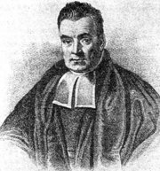
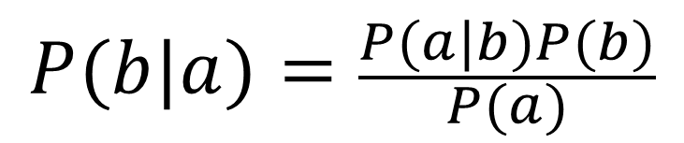
贝叶斯规则
根据乘法法则，联合分布可以表示为:
同时除以P(a)，得到贝叶斯规则:
是大多数进行概率推理的人工智能系统的基础
贝叶斯规则在实践中很有用：
很多情况下，前三项有很好的估计，而需要计算第4项
$P(a, b)=P(a|b)P(b)$ $P(a, b)=P(b|a)P(a)$
That’s my rule!
$$P(b|a)=\frac{P(a|b)P(b)}{P(a)}$$

Slide 34
应用贝叶斯规则
简单示例: 医疗诊断
结果effect看作是证据，确定造成这一结果的未知因素cause ，贝叶斯规则:
条件概率P(effect|cause) 量化了因果方向上的关系
条件概率P(cause|effect) 描述诊断方向上的关系
实际中，经常有因果关系的条件概率，而想得出诊断关系。

Slide 35
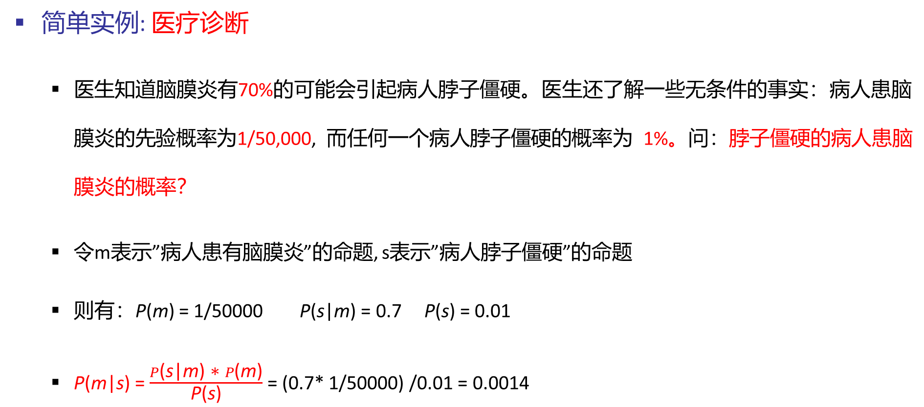
应用贝叶斯规则
简单实例: 医疗诊断
医生知道脑膜炎有70%的可能会引起病人脖子僵硬。医生还了解一些无条件的事实：病人患脑膜炎的先验概率为1/50,000, 而任何一个病人脖子僵硬的概率为 1%。问：脖子僵硬的病人患脑膜炎的概率？
令m表示”病人患有脑膜炎”的命题, s表示”病人脖子僵硬”的命题
则有：P(m) = 1/50000 P(s|m) = 0.7 P(s) = 0.01
P(m|s) = $\frac{P\text{(}\text{s}\text{|}\text{m}\text{) ∗ }P\text{(}\text{m}\text{)}}{\text{P}\text{(}\text{s}\text{)}}$ = (0.7* 1/50000) /0.01 = 0.0014

Slide 36
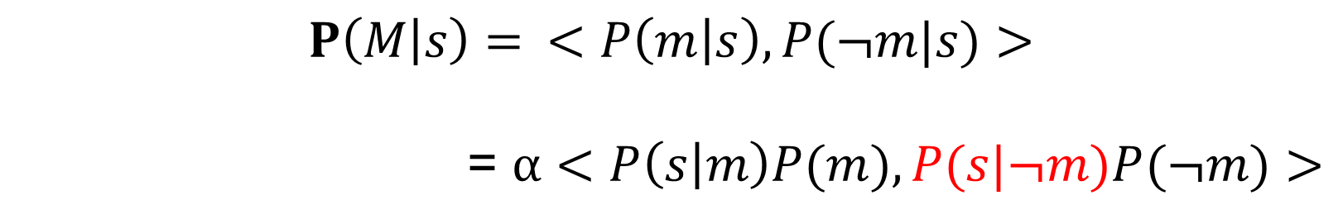
应用贝叶斯规则
简单实例: 医疗诊断
医生知道脑膜炎有70%的可能会引起病人脖子僵硬。医生还了解一些无条件的事实：病人脖子僵硬的先验概率为1/50,000, 而任何一个病人脖子僵硬的概率为 1%。
问题：计算P(M|s)？
归一化的方法：
$$P\left(M | s\right)= <P\left(m | s\right),P(¬m|s)>$$
= $α<P\left(s | m\right)P(m),P(s|¬m)P(¬m)>$

Slide 37
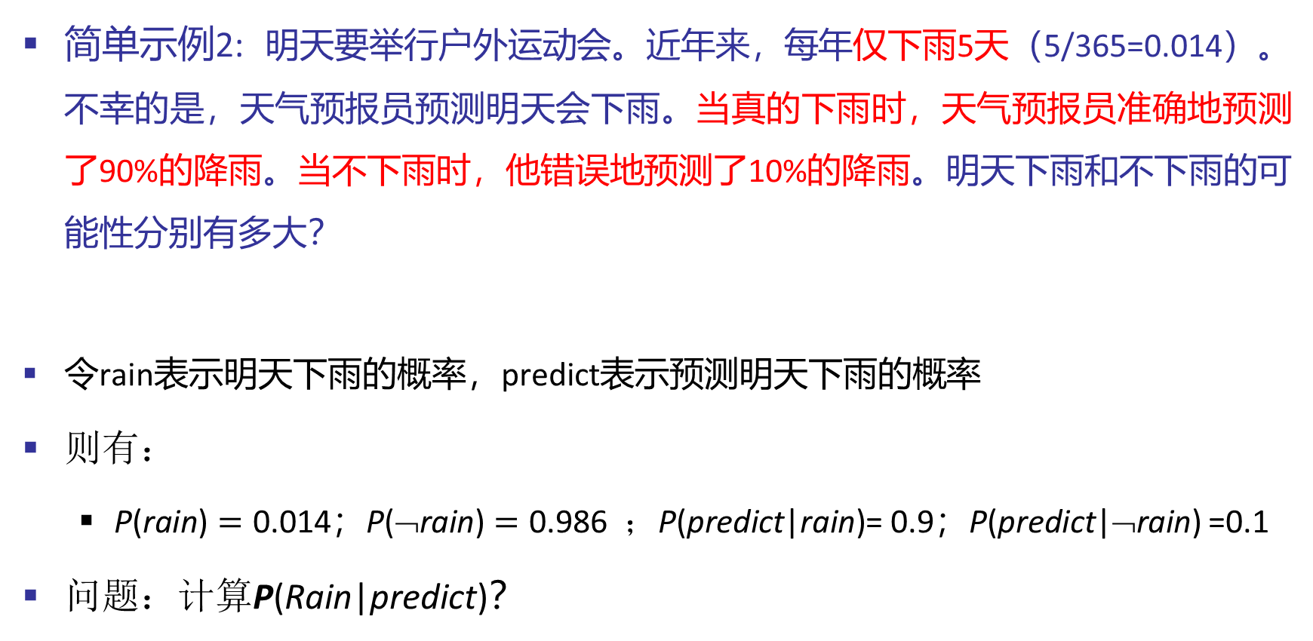
应用贝叶斯规则
简单示例2: 明天要举行户外运动会。近年来，每年仅下雨5天（5/365=0.014）。不幸的是，天气预报员预测明天会下雨。当真的下雨时，天气预报员准确地预测了90%的降雨。当不下雨时，他错误地预测了10%的降雨。明天下雨和不下雨的可能性分别有多大？
令rain表示明天下雨的概率，predict表示预测明天下雨的概率
$\text{则有}：$
$\text{P}\text{(}\text{rain}\text{)}=\text{0.014}$；$\text{P}\text{(}¬\text{rain}\text{)}=\text{0.}\text{986 }；\text{P}\text{(}\text{predict}\text{|}\text{rain}\text{)}$= $\text{0.} \text{9}$；$\text{P}\text{(}\text{predict}\text{|}¬\text{rain}\text{) }$=0.1
问题：计算P(Rain|predict)？

Slide 38
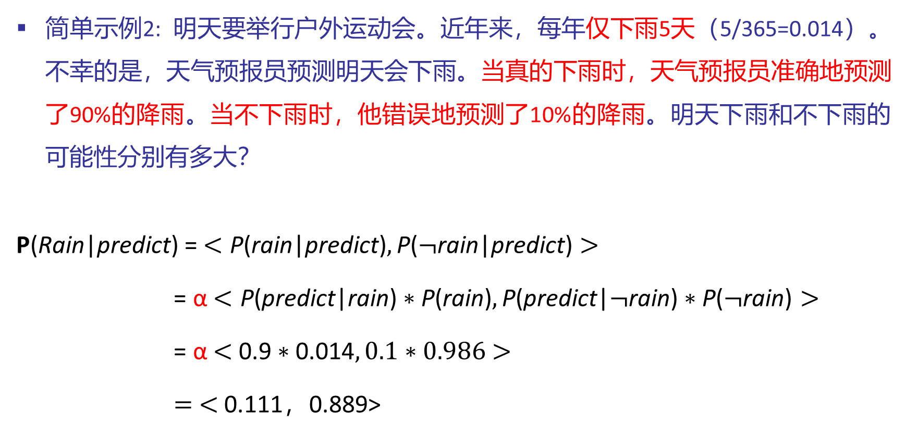
应用贝叶斯规则
简单示例2: 明天要举行户外运动会。近年来，每年仅下雨5天（5/365=0.014）。不幸的是，天气预报员预测明天会下雨。当真的下雨时，天气预报员准确地预测了90%的降雨。当不下雨时，他错误地预测了10%的降雨。明天下雨和不下雨的可能性分别有多大？
P(Rain|predict) = $<\text{P}\text{(}\text{rain}\text{|}\text{predict}\text{)}, \text{P}\text{(}¬\text{rain}\text{|}\text{predict}\text{)}>$
= α $<\text{P}\text{(}\text{predict}\text{|}\text{rain}\text{) ∗ }\text{P}\text{(}\text{rain}\text{)},\text{P}\text{(}\text{predict}\text{|}¬\text{rain}\text{) ∗ }\text{P}\text{(}¬\text{rain}\text{)}>$
= α $<$ $\text{0.} \text{9}∗\text{0.014}, \text{0.1}∗\text{0.986}$ $>$
$=$ $<$0.111，0.889>

Slide 39
小结
由于环境可能是部分可观察的或不确定的，智能体需要处理不确定性。
概率是描述不确定知识的一种严格形式。通过条件概率，将命题与智能体自身的知识联系起来
给定一个完全联合分布可以计算该问题域中任何命题的概率，但对复杂领域，需要找到一种方法来降低联合概率的数目

Slide 40
谢谢！

